Slide 1
01 C语言上机集成开发环境

Slide 2
开发步骤
1.需求分析
2.算法设计
3.编写程序
4.编译程序
5.连接程序
6.运行程序
7.编写程序文档

Slide 3
C语言编译器
（1）GCC（GNU Compiler Collection，GNU编译器套件）：GNU（GNU’s Not Unix，GNU并非Unix）组织开发的开源免费的编译器。
（2）MinGW（Minimalist GNU for Windows，Windows的极简GNU）：Windows操作系统下的GCC。
（3）Clang：开源的BSD（Berkeley Software Distribution，伯克利软件套件）协议的基于LLVM（Low Level Machine，底层虚拟机）编译器。
（4）Cl.exe：Microsoft Visual C++自带的编译器。

Slide 4
C语言集成开发环境
（1）Code::Blocks：开源免费的C/C++集成开发环境。
（2）CodeLite：开源、跨平台的C/C++集成开发环境。
（3）Dev-C++：可移植的C/C++集成开发环境。
（4）Visual Studio系列。
（5）Jetbrainsclion：跨平台C/C++智能IDE。

Slide 5

常见错误分析
语句后少分号
#include<stdio.h>
int main()
{
printf("Hello,World") /*语句后少了分号*/
return 0;
}

Slide 6
常见错误分析
语句中出现中文字符
#include<stdio.h>
int main()
{
printf(“Hello,World”); /*使用了中文双引号*/
return 0;
}

Slide 7
常见错误分析
大括号不成对出现
#include<stdio.h>
int main()
{
printf("Hello,World");
return 0; /*缺少右大括号*/

Slide 8
常见错误分析
main()函数首字母大写
#include<stdio.h>
int Main() /*main()函数第一个字母大写*/
{
printf("Hello,World");
return 0;
}

Slide 9
常见错误分析
标识符、关键字之间缺少空格
#include<stdio.h>
intmain() /*关键字之间缺少空格*/
{
printf("Hello,World");
return 0;
}

Slide 10
常见错误分析
程序连接出错
#include<stdio.h>
int main()
{
print ("Hello,World"); /*printf()函数名称错误*/
return 0;
}

Slide 11
1. Visual Studio 2010环境下调试程序的方法
2. 示例讲解
目录

Slide 12
1、创建程序
VS2010里面不能单独编译一个.cpp或者一个.c文件，这些文件必须依赖于某一个项目，因此我们必须创建一个项目。
有很多种方法都可以创建项目，可以通过菜单：文件->新建->项目；
也可以通过工具栏点击新建项目进行创建。
点击之后进入新建项目向导：
选择“Win32控制台应用程序”，名称中输入“HelloWorld”，点确定，至于是否为解决方案创建目录我们暂时不管。
主要区别在于解决方案是否和项目文件在同一目录。

Slide 13
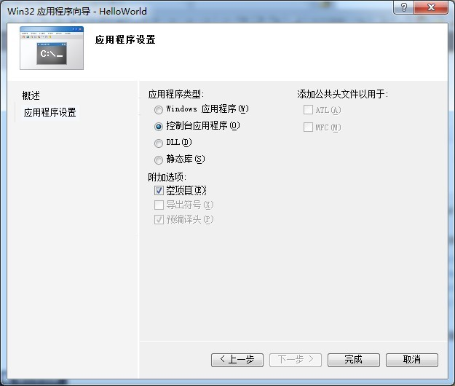

1、创建程序
接下来进入创建页面，在Win32应用程序向导的第一个页面直接点下一步即可：
下个页面记得选择“空项目”，不需要预编译头
点击完成
这时候一个空的项目编译成功了，我们不妨编译一下试试。点击刚才添加的生成工具栏的生成按钮。

Slide 14
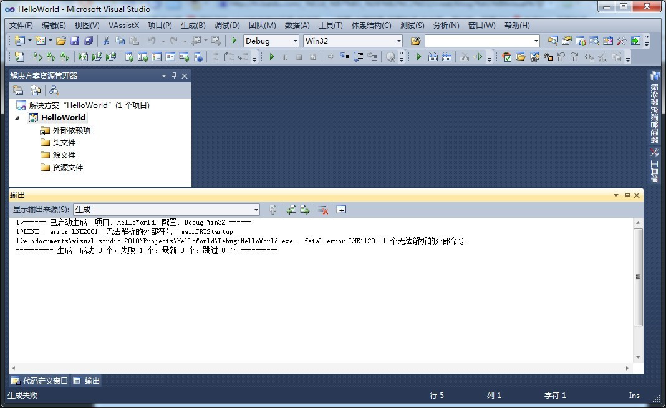
1、创建程序
这时候我们会遇到编译错误，为什么呢？因为我们还没有main函数，对于一个C++项目来说，一定要有一个且仅有一个main

Slide 15
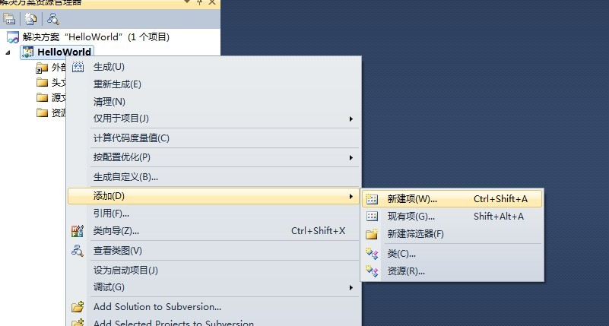
2、添加代码文件
这个代码文件可以是已经存在的也可以是新建的，这里新建一个。右键单击项目名称，选择“添加”->新建项。

Slide 16
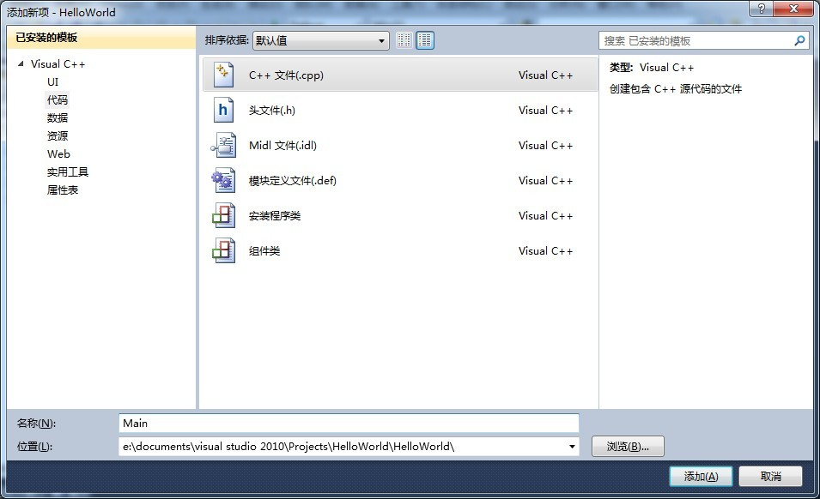
2、添加代码文件
在向导中选择代码、C++文件(.cpp)，名称输入Main（名字自己任意取），确定。
成功添加了一个Main文件，注意添加新文件的时候要防止重名

Slide 17
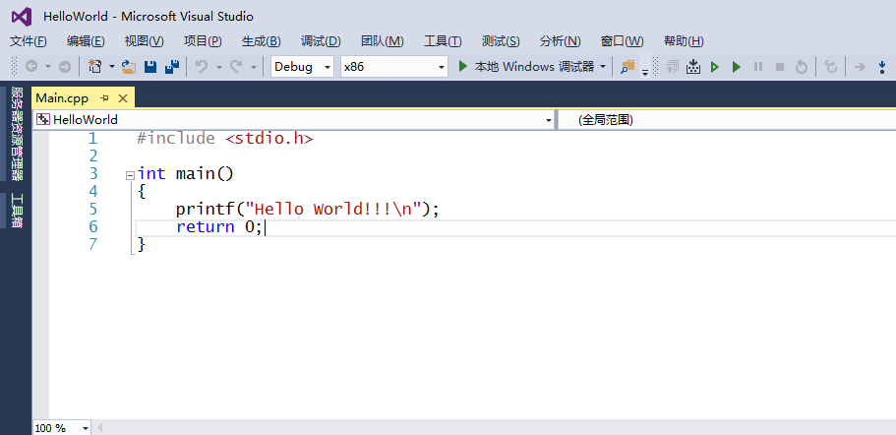
3、输入代码
#include <stdio.h>
int main()
{
printf(“Hello World!!!\n");
return 0;
}

Slide 18
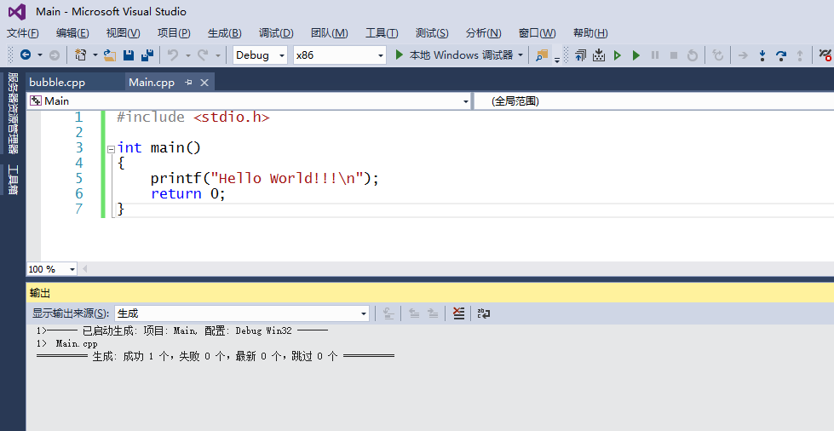
4、编译
如果编译成功你会看到上面的画面，如果失败会有错误提示，可以根据提示去修改项目配置或者代码。

Slide 19
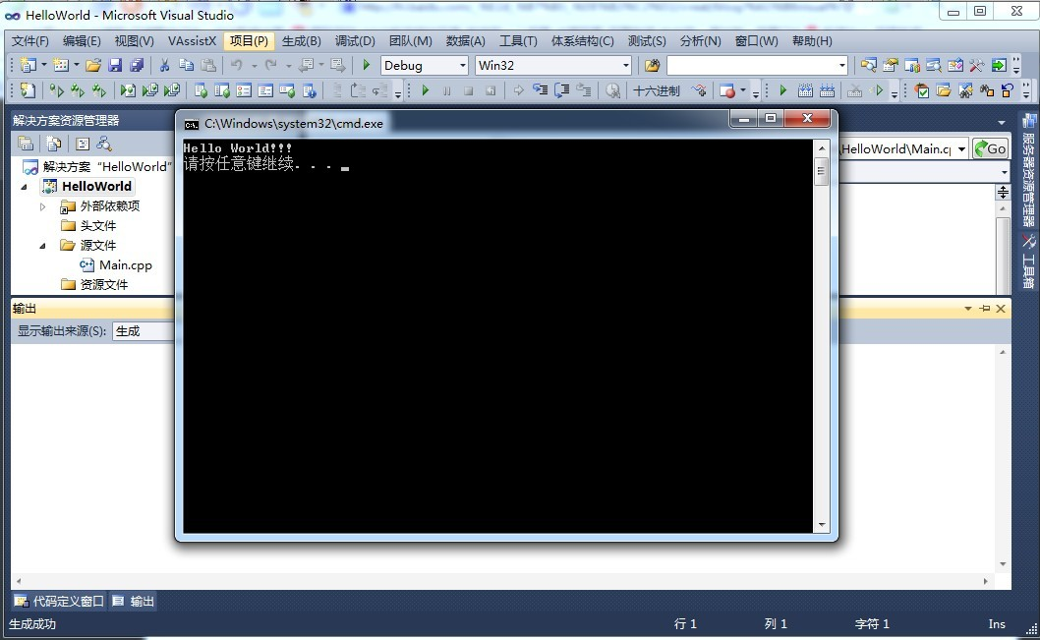
5、运行
用Ctrl+F5或者点那个空心三角形运行一下

Slide 20


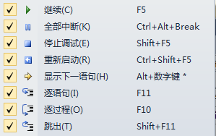
VS2010中的调试
设置断点：在如下图中的红色圆点处设置断点，红色圆点表示已经在这行设置断点。快捷键F9。
开始执行(不调试)(Ctrl+F5)
启动调试 ：按F5或者点击左边红框中的按钮。右边框是开始执行(不调试)Ctrl+F5。
调试工具栏
工具栏中对应的名称和快捷键。

Slide 21
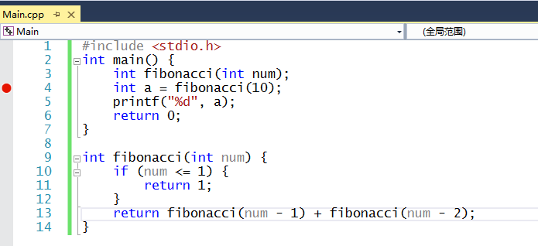
VS2010中的调试
在调试过程中F5是执行到下一个断点。F11是逐语句，在执行到下图中的断点时，按F11会执行到fibonacci方法里面逐步记录执行过程。F10是逐过程，与逐语句不同的是，在执行到下图中断点时，再执行会执行断点下面的语句，而不是去执行语句中的方法。

Slide 22
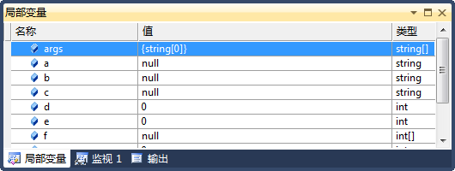
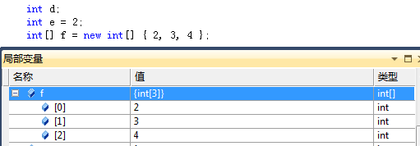
VS2010中的调试
局部变量窗口
在调试过程中可以查看局部变量窗口，如下图里面会有变量的当前状态。
数组的状态表示如右图：

Slide 23
VS2010中的调试
条件中断
开发人员设置断点，运行程序，利用不同的输入触发断点，然后在断点处手工检查是否满足某些特定的条件，从而决定是否继续调查。如果当前场景不是他们想要的，按F5继续运行程序，尝试别的输入，手动重复刚才的过程。
针对上述情况，Visual Studio提供了一个方便得多的功能——“条件中断”。只有当程序满足了开发人员预设的条件后，条件断点才会被触发，调试器中断。这将避免频繁地手工检查/恢复程序运行，大量减少调试过程中的手工和烦琐工作。

Slide 24
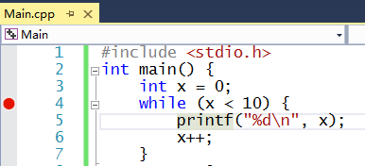
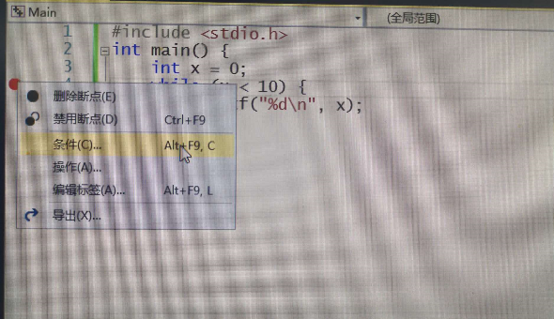
VS2010中的调试
如何设置条件断点
设置条件断点非常容易。在特定的行上，按F9设置断点。
然后右击断点（编辑窗口左侧的红点），在上下文菜单上选择“条件”。

Slide 25
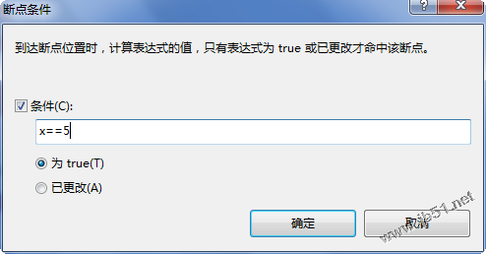
VS2010中的调试
条件断点
弹出一个对话框供你设置激活该断点所需的条件。比如：我们希望只有当x==5时，调试才中断。
再运行这个程序按F5达到条件断点，只有当x等于5时，程序运行才会被中断。对于其它条件下的x值，断点将被跳过。

Slide 26
C语言程序编译调试环境应用实战背景
软件产业作为信息产业的核心和国民经济信息化的基础，越来越受到世界各国的高度重视。软件与人的信息交换是通过软件界面来进行的，界面是软件与用户交互的最直接的接口，界面的好坏决定用户对软件的第一印象，所以软件界面的易用性和美观性就变得非常重要，设计良好的界面能够引导用户自己完成相应的操作，起到向导的作用。

Slide 27
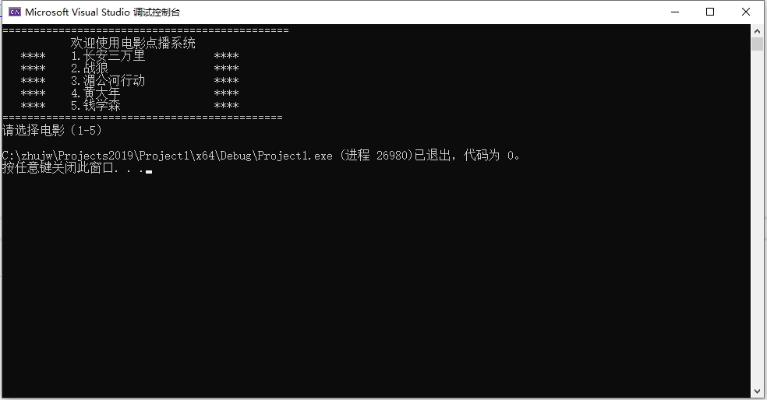
实验内容
编写C语言程序，在Visual Studio 2010 环境下编译运行，显示“欢迎使用电影点播系统”界面。
实验目的：
（1）掌握Visual Studio 2010环境下C程序的编译方法。
（2）加深对C程序的理解。

Slide 28
实战意义
通过实战，巩固C语言程序源代码的编辑、运行方法，也为程序中输入、显示汉字和符号提供了条件，为今后学习C语言夯实基础。
新中国日益强大，离不开老一辈无产阶级革命家艰苦卓绝的斗争，是无数革命先烈用鲜血和生命铸就的，同学们应该拼搏不息，勇往直前。

Slide 29
C程序结构
C程序主要包括以下部分：
预处理器指令
函数
变量
语句 & 表达式
注释

Slide 30
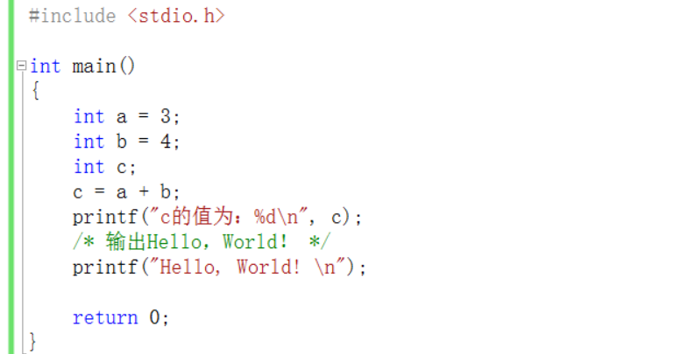
C程序结构
程序的第一行 #include <stdio.h> 是预处理器指令，告诉 C 编译器在实际编译之前要包含 stdio.h 文件。
下一行 int main() 是主函数，程序从这里开始执行。
a,b,c都是变量，c = a + b；这一句的意思是把a+b这个表达式的值赋给c。
/*...*/ 将会被编译器忽略，这里放置程序的注释内容。它们被称为程序的注释。
printf(...) 是 C 中另一个可用的函数，会在屏幕上显示消息 "Hello, World!"。
下一行 return 0; 终止 main() 函数，并返回值 0。

Slide 31

案例演示
案例:求三个整数中的最大值
题目描述
编写一个程序，输入a, b, c三个值，输出其中最大者。
输入
输入三个整数a, b, c，以空格分隔。
输出
max=最大数
样例输入
2 -3 9
样例输出
max=9

Slide 32
案例演示
案例:求三个整数中的最大值
方法一，按顺序两两比较，取较大的。
if (a > b) {
max = a;
} else {
max = b;
}
if (max < c) {
max = c;
}
方法二，假设第一个是最大的，与后面两个数进行比较，将较大的值赋给max。
int max = a;
if (b > max) {
max = b;
}
if (c > max) {
max = c;
}

Slide 33
案例演示
案例:求三个整数中的最大值
代码1：
#include <stdio.h> int main() { int a,b,c,max; scanf("%d %d %d",&a,&b,&c); if(a>b) max=a; else max=b; if(max<c) max=c; printf("max=%d",max); return 0; }

